Slide 1

MyWine
Deviens le meilleur caviste !
Gère ta cave en 1 clic
Echange tes vins pour en avoir des meilleurs
Partage tes trouvailles avec la communauté

Slide 2
Sommaire
01.
03.
02.
04.
Rappel du projet
Choix techniques effectués
Structure de l’application
Démonstration

Slide 3

01.
Rappel du projet

Slide 4

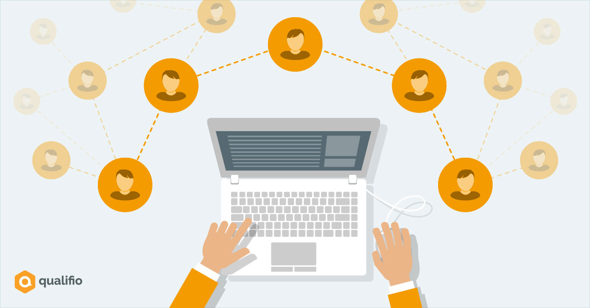
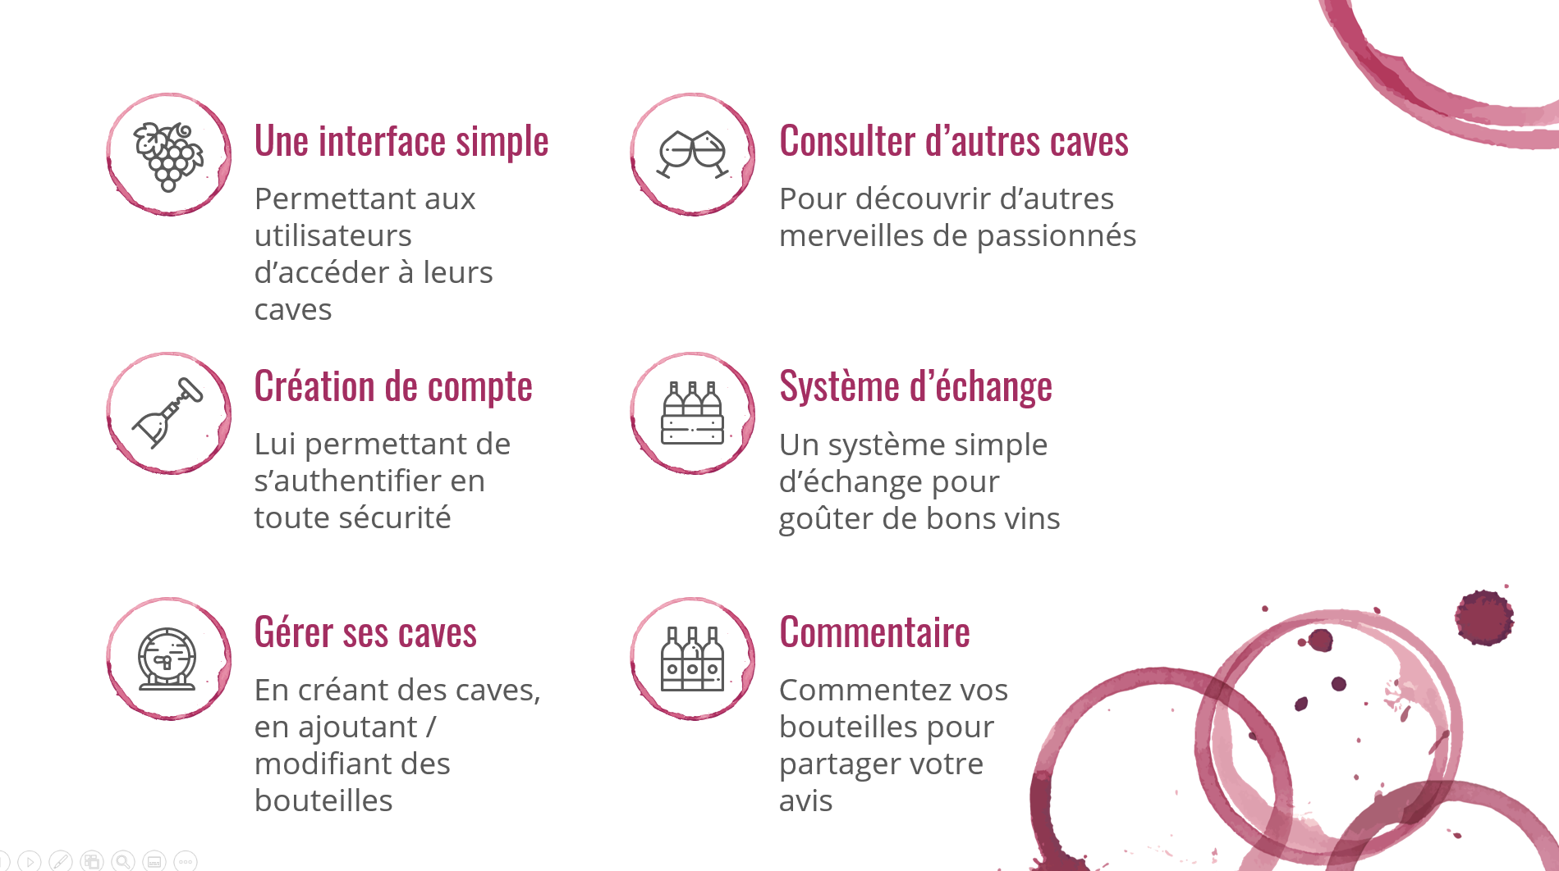
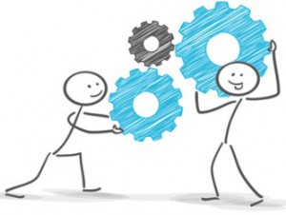
Quel sont les attentes et les objectifs ?

Slide 5
02.
Structure de l’application

Slide 6



Structure
Architecture Client / Serveur
Les clients se connectent au serveur pour consulter et modifier les données
Une API côté serveur
Une API qui exécute les requêtes SQL côté serveur pour les envoyer aux clients. Communication en json : {“fonction”: …, “paramètres”: .. }
Protocole d’échange
Permettre aux utilisateurs de se connecter d'où ils veulent par socket TCP

Slide 7

Base de données
Nous avons fait le choix d’une base de données relationnelle MariaDB afin d’avoir des données structurées, et cohérentes entre elles.

Slide 8
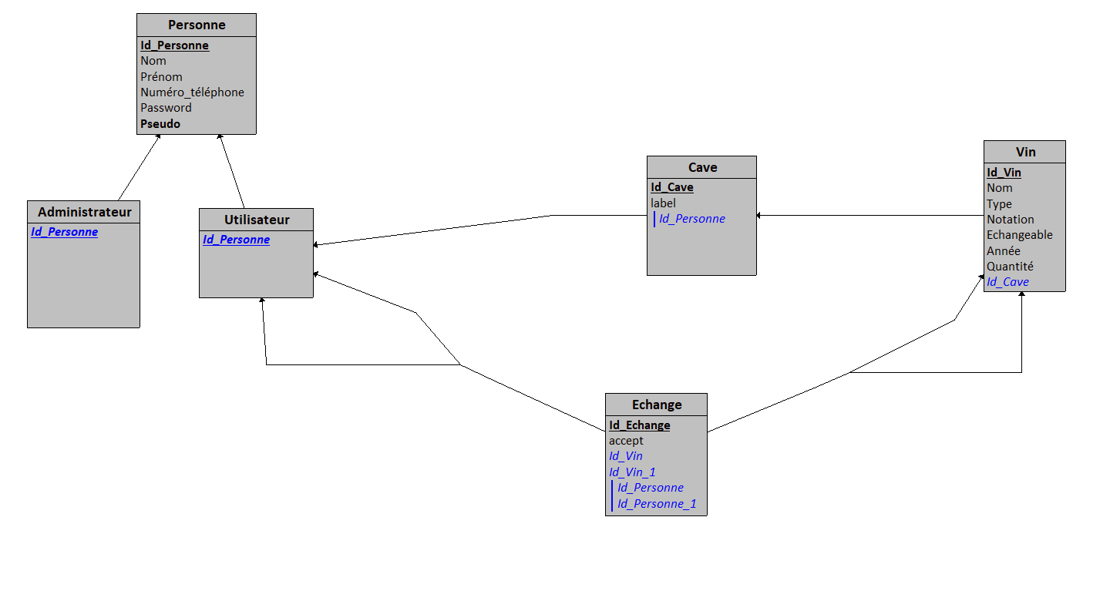
Modèle Logique de Données
2 triggers :
Pour insérer les Personne dans Utilisateur à la création du compte
Pour créer une cave à l’ajout d’un utilisateur
Pour supprimer les échanges entre utilisateur

Slide 9
03.
Choix techniques effectués

Slide 10
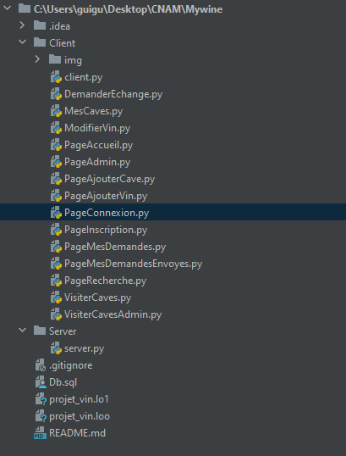
Langage
Python côté client et serveur
Bibliothèques à installer
Tkinter (GUI) PIL (Images JPEG)
Autres bibliothèques
Socket JSON hashlib

Slide 11
Problème rencontré
Frame
Éviter la création d’une page à chaque changement de fenêtre : La méthode show_frame() affiche uniquement le frame voulu
À l’origine : problème pour passer des paramètres
Modification de la méthode show_frame() pour permettre de passer des paramètres entre les frames
Génération d’une frame à la volée
Base de données
Problème lors de la mise en production de la base de donnée sur le raspberry
Encodage différent entre la base de test et celle de prod

Slide 12
Pour aller plus loin
Afficher la liste des utilisateurs en plus du tirage aléatoire
Ajouter la fonction de mot de passe oublié
Afficher l’image du vin
Statistiques sur les propriétaires
Système d’achat/vente des bouteilles
Implémenter un service de communication entre les propriétaires

Slide 13

Démonstration

